Slide 1
PROJET WELCOME
Arthur STEMPF
Franck HINTERREITER
Olivier POUVIL
Colin MONTERASTELLI
Notes:
Bonjour à tous, et bienvenue aujourd'hui pour cette présentation. Présentation du groupe ( prestataire informatique chez Tech4buisiness )
Sélectionné pour gérer ce projet
Avant de rentrer dans le vif du sujet
Slide Suivante : Le Sommaire

Slide 2
1. Introduction
2. Contraintes légales liées à l'IT
SOMMAIRE
3. Guides bonnes pratiques et hygiène informatique en PME
4. Règles régissant l’utilisation des SI mis à disposition des salariés
5. Analyse des problèmes de l’entreprise
6. Solution proposée
7. Conclusion

Slide 3

Introduction
1.1 Presentation de Tech4Business
Fondée en 2013
Prestataire informatique
180 employés
30 collaborateurs
Nos contacts :
Tech4business@gmail.com
06 57 93 23 84
Notes:
Petite présentation de Tech4Business

Slide 4

1.2 Contexte
WELCOME
Courtier en assurance
82 postes
Souhaite externaliser ses prestations informatiques
Notes:
Présentation de leurs entreprises « Welcome »
- Courtier en Assurance
- 82 Postes
Le projet
- Sollicite l’aide de Tech4Business
- Gérer le parc informatique
- 2 informaticiens ( le recrutement de 1 des 2 )

Slide 5
2. Contraintes légales liées à l’IT

Slide 6
2.1 La loi relative
à l'informatique, aux fichiers et aux libertés
Principes clés
Transferts internationaux
Sanctions
Notes:
une loi française
protéger les droits et les libertés des individus en ce qui concerne la collecte, le traitement et la conservation des données personnelles.
Principes clés : le principe de consentement, qui stipule que la collecte et le traitement des données personnelles nécessitent le consentement de la personne concernée. Elle garantit également le droit d'accès, de rectification et de suppression des données.
Transferts internationaux :encadre transferts de données personnelles hors de l'Union européenne + garanties appropriées pour protéger la vie privée des individus.
Sanctions : prévoit des sanctions en cas de non-respect ex : des amendes et des sanctions pénales.

Slide 7
2.2 La CNIL ​ (Commission nationale de l'informatique et des libertés)
Surveillance et contrôle​
Autorisations et déclarations​
Sanctions et amendes​
Législations et recommandations​
Coopération internationale
Notes:
Commission nationale de l'informatique et des libertés
Autorité administrative indépendante en France
Veiller à la protection des données personnelles et à la vie privée des individus
Créée en 1978 en même temps que la Loi Informatique et Libertés
Surveillance et contrôle : pratiques de collecte, traitement et de conservation des données personnelles par les organisations publiques et privées.
+ conformité à la législation sur la protection des données.
Autorisations et déclarations : gère les demandes d'autorisations et les déclarations préalables nécessaires pour certaines opérations de traitement de données sensibles.
Sanctions et amendes : non-conformité avec la législation pouvoir d'infliger des sanctions, des amendes, aux organisations responsables.
Législation et recommandations : participe à l'élaboration de la législation et émet des recommandations et des lignes directrices pour aider les entreprises à se conformer aux exigences légales.
Collaboration internationale : coopère avec d'autres autorités de protection (EDPB) des données à l'échelle européenne et internationale, en particulier dans le cadre du RGPD (Règlement Général sur la Protection des Données) de l'Union européenne.

Slide 8
2.3 LE RGPD (Règlement Général sur la Protection des Données)
Portée géographique
Consentement
Droits des individus
Responsabilité des entreprises
Notification des problèmes de données
Notes:
Union européenne entré en vigueur le 25 mai 2018.
Renforcer la protection des données personnelles des individus
Harmoniser les lois sur la protection des données à travers tous les pays membres de l'UE
Responsabiliser les entreprises et les organisations qui traitent ces données.
Consentement : donner leur consentement explicite pour que leurs données personnelles soient collectées et traitées. Ce consentement doit être libre, informé et révocable à tout moment.
Droits des individus : accéder à leurs données, de les corriger, de les supprimer et le droit d'être informé sur la manière dont leurs données sont traitées.
Responsabilité des entreprises : Les entreprises sont tenues de mettre en place des mesures de sécurité appropriées pour protéger les données personnelles. Nommer un Délégué à la Protection des Données (DPD) dans certaines circonstances.
Notification des violations de données : En cas de violation de données, les entreprises sont tenues d'en informer les autorités de réglementation et les personnes concernées dans les 72 heures.

Slide 9
2.4 La charte informatique
Notes:
un document officiel émis par une organisation, une entreprise ou une institution
définir les règles, les normes et les directives concernant l'utilisation des ressources informatiques et des technologies
garantir un usage approprié et sécurisé des systèmes informatiques, du réseau, des logiciels et des données

Slide 10
3. Guides de bonnes pratiques et d'hygiène informatique en PME

Slide 11
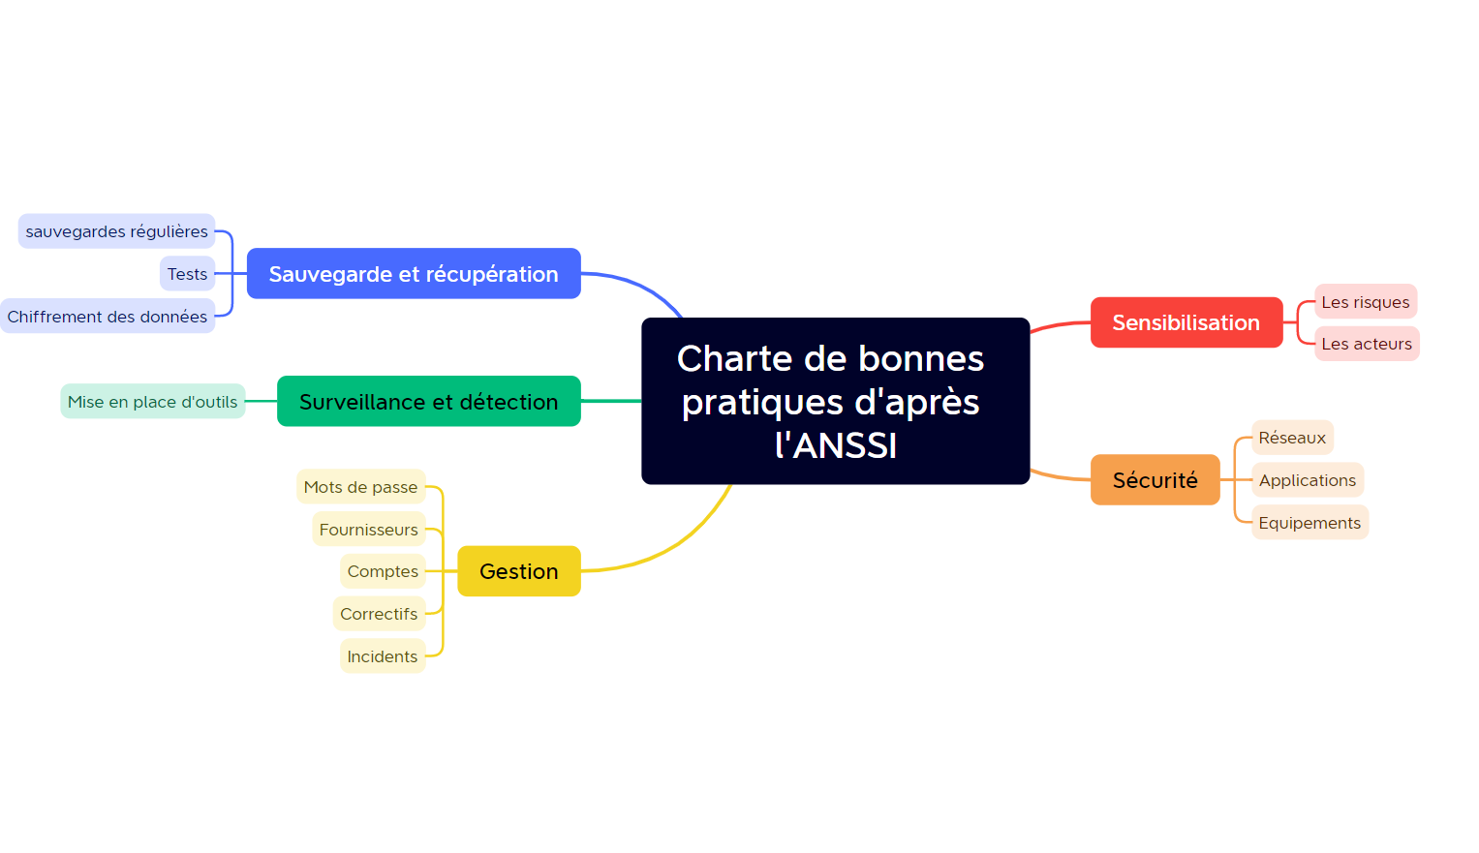
Notes:
document de référence
fournir des recommandations et des bonnes pratiques pour protéger les systèmes d'information des organisations contre les menaces cybernétiques.
Gestion :
Comptes en accordant uniquement les privilèges nécessaires à chaque utilisateur.
MDP mots de passe forts et renouvellement régulier + A2F
Correctifs garder les systèmes et logiciels à jour
Incident réactivité face aux incidents
Fournisseurs veiller à la sécu des fournisseurs (clauses de sécu contrat)
Sécurité :
Réseaux segmentation des réseaux internes (limiter la propa des menaces)
Applications bonnes pratiques (test de vulnérabilité)
Equipement (antivirus)
Sensibilisation :
Acteurs (employés)
Enjeux (cybercriminalité ex : phishing)
Surveillance et détection : mettre en place des outils de surveillance pour identifier rapidement les intrusions.
Sauvegarde et récupération : sauvegardes régulières et tests pour assurer leur disponibilité en cas d'incident.
Documentation : tenir à jour une documentation sur la sécurité informatique pour faciliter la gestion des risques

Slide 12
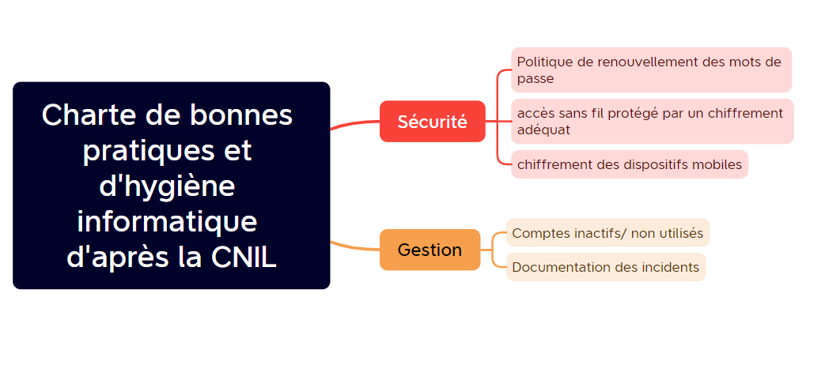
Notes:
un document visant à aider les petites et moyennes entreprises à renforcer leur sécurité informatique tout en respectant la législation (notamment le RGPD)
Gestion :
Comptes : régulièrement revus et révoqués.
Documentation : analyser les causes et mettre en place des mesures correctives.
Sécurité
Dispositifs mobiles (smartphones, clés USB)

Slide 13
4. Règles régissant l'utilisation des SI mis à disposition des salariés
Les règles régissant l'utilisation des systèmes d'information (SI) mis à disposition des salariés peuvent varier d'une entreprise à l'autre, mais voici quelques directives générales qui sont couramment mises en place :

Slide 14
4.1 Usage de la messagerie
Utilisation professionnelle
Confidentialité
Utilisation appropriée
Protection contre les logiciels malveillants
Usage de listes de diffusion
Gestion des courriels
Signature électronique
Respect des lois sur la protection des données
Responsabilité et conséquences
Notes:
1. Utilisation professionnelle : La messagerie électronique doit principalement être utilisée à des fins professionnelles liées aux activités de l'entreprise. Les messages personnels doivent être limités et ne pas interférer avec le travail.
2. Confidentialité : Les employés doivent respecter la confidentialité des informations contenues dans les courriels professionnels. Ils ne doivent pas divulguer d'informations confidentielles ou sensibles par le biais de la messagerie électronique.
4. Utilisation appropriée : Les employés ne doivent pas utiliser la messagerie électronique pour des activités illégales, non professionnelles ou inappropriées, telles que l'envoi de courriels haineux, offensants ou de harcèlement.
5. Protection contre les logiciels malveillants : Les employés doivent être attentifs aux courriels suspects ou aux pièces jointes non sollicitées, car ils pourraient contenir des logiciels malveillants. Les entreprises peuvent avoir des politiques pour signaler ces types de courriels.
6. Usage de listes de diffusion : Les employés doivent utiliser les listes de diffusion de manière appropriée, en évitant d'envoyer des courriels non pertinents ou inutiles à un grand nombre de destinataires.
7. Gestion des courriels : Les employés doivent maintenir un niveau d'organisation dans leur boîte de réception et archiver ou supprimer régulièrement les courriels obsolètes. Cela contribue à une utilisation efficace de l'espace de stockage.
8. Signature électronique : Les employés peuvent être tenus d'inclure une signature électronique standard dans leurs courriels, qui peut contenir des informations de contact professionnelles et l'affiliation à l'entreprise.
9. Respect des lois sur la protection des données : Les entreprises doivent respecter les lois et réglementations locales et internationales en matière de protection des données lors de l'envoi de courriels contenant des informations personnelles ou sensibles.
10. Responsabilité et conséquences : Les violations des règles de la messagerie électronique peuvent avoir des conséquences, notamment des avertissements, des suspensions ou des licenciements en cas de violation grave.

Slide 15
4.2 Usage de l'imprimante
Utilisation professionnelle
Économie de papier
Maintenance et dépannage
Utilisation responsable des fournitures
Élimination des documents imprimés
Respect des lois environnementales
Gestion des files d'attente
Protection des données
Notes:
1. Utilisation professionnelle : doit être utilisée à des fins professionnelles liées aux activités de l'entreprise. L'impression de documents personnels doit être limitée.
2. Économie de papier : Les employés sont encouragés à utiliser le papier de manière judicieuse et à éviter l'impression inutile. L'utilisation recto-verso et l'impression en noir et blanc plutôt qu'en couleur lorsque cela est possible sont fortement encouragées.
4. Gestion des files d'attente : Lorsque plusieurs personnes utilisent une imprimante partagée, il est important de respecter la file d'attente d'impression et d'éviter d'interrompre les travaux d'autres utilisateurs.
5. Protection des données : Les employés doivent prendre des mesures pour protéger la confidentialité des documents imprimés, en veillant à ne pas laisser de documents sensibles sur l'imprimante ou dans la sortie des travaux d'impression.
6. Maintenance et dépannage : Les employés doivent signaler tout problème ou dysfonctionnement de l'imprimante au service informatique ou à la personne responsable de la maintenance de l'imprimante.
7. Utilisation responsable des fournitures : Les employés doivent utiliser les fournitures d'impression de manière responsable et signaler tout besoin de réapprovisionnement.
8. Élimination des documents imprimés : Les documents imprimés contenant des informations sensibles doivent être éliminés de manière sécurisée, par exemple en les déchiquetant ou en les plaçant dans des bacs de recyclage appropriés.
9. Respect des lois environnementales : Les entreprises peuvent avoir des politiques visant à minimiser l'impact environnemental de l'utilisation de l'imprimante, telles que l'utilisation de papier recyclé ou la réduction de la consommation d'encre.

Slide 16
4.3 Usage de l'ordinateur
Responsabilité et conséquences
Utilisation professionnelle
Accès et authentification
Utilisation des logiciels
Confidentialité des informations
Respect des droits d'auteur
Utilisation des ressources réseau
Gestion des mots de passe
Gestion des fichiers
Notes:
1. Utilisation professionnelle : Les ordinateurs de l'entreprise doivent principalement être utilisés à des fins professionnelles liées aux activités de l'entreprise. L'utilisation à des fins personnelles doit être limitée et ne pas perturber le travail.
2. Accès et authentification : Les employés doivent s'authentifier de manière appropriée pour accéder à leurs ordinateurs et aux systèmes de l'entreprise. Cela peut inclure l'utilisation de mots de passe ou d'autres méthodes d'authentification.
3. Utilisation des logiciels : Les employés doivent utiliser les logiciels autorisés par l'entreprise et éviter d'installer des logiciels non approuvés. L'utilisation de logiciels piratés est interdite.
5. Confidentialité des informations : Les employés doivent respecter la confidentialité des informations contenues sur les ordinateurs de l'entreprise, en évitant de divulguer des données sensibles à des tiers non autorisés.
6. Respect des droits d'auteur : Les employés doivent respecter les droits d'auteur et ne pas copier, partager ou distribuer des fichiers protégés sans autorisation.
7. Utilisation des ressources réseau : Les employés doivent utiliser les ressources réseau de manière responsable, en évitant la surcharge du réseau et en respectant les règles d'utilisation.
8. Gestion des mots de passe : Les employés sont tenus de maintenir la sécurité de leurs mots de passe et de ne pas les partager avec d'autres personnes. Le changement régulier des mots de passe peut également être encouragé.
9. Gestion des fichiers : Les employés doivent organiser leurs fichiers de manière appropriée, en évitant la surcharge des disques durs et en archivant ou en supprimant les fichiers obsolètes.
10. Responsabilité et conséquences : Les violations des règles d'utilisation des ordinateurs peuvent avoir des conséquences, notamment des avertissements, des suspensions ou des licenciements en cas de violation grave.

Slide 17
4.4 Usage du téléphone portable
Responsabilité et conséquences
Utilisation professionnelle
Sécurité des données
Politique d'utilisation des données
Respect de la confidentialité
Respect de la vie privée
Utilisation des applications et des réseaux sociaux
Responsabilité en cas de perte ou de vol
Respect des lois locales
Notes:
1. Utilisation professionnelle : utilisés à des fins professionnelles doivent principalement servir à des activités liées au travail. Les conversations personnelles et l'utilisation pour des activités non liées au travail doivent être limitées.
2. Sécurité des données : Les employés sont tenus de maintenir la sécurité des données professionnelles stockées sur leur téléphone portable, en évitant de les divulguer à des tiers non autorisés.
3. Politique d'utilisation des données : Les employés doivent suivre la politique de l'entreprise concernant l'utilisation des données mobiles, éviter le téléchargement excessif de données ou l'utilisation de données mobiles pour des activités personnelles sans autorisation.
4. Respect de la confidentialité : Les conversations téléphoniques et les messages texte doivent être tenus confidentiels, éviter de discuter de sujets sensibles ou confidentiels en public.
5. Respect de la vie privée : Les employés doivent respecter la vie privée des collègues et des clients en évitant d'enregistrer ou de photographier des personnes sans leur autorisation.
6. Utilisation des applications et des réseaux sociaux : Les employés doivent utiliser les applications et les réseaux sociaux sur leur téléphone portable de manière responsable et conformément aux politiques de l'entreprise.
7. Responsabilité en cas de perte ou de vol : Les employés sont responsables de la sécurité de leur téléphone portable de travail. En cas de perte ou de vol, ils doivent signaler immédiatement l'incident à leur supérieur ou au service informatique de l'entreprise.
8. Respect des lois locales : Les employés doivent se conformer aux lois et réglementations locales concernant l'utilisation des téléphones portables, notamment en ce qui concerne les appels internationaux et l'utilisation dans les zones restreintes.
9. Responsabilité et conséquences : Les violations des règles d'utilisation des téléphones portables peuvent avoir des conséquences, notamment des avertissements, des suspensions ou des licenciements en cas de violation grave.

Slide 18
4.5 Usage d'internet
Utilisation professionnelle
Accès autorisé
Politique de sécurité
Confidentialité des informations
Utilisation de la bande passante
Responsabilité et conséquences
Notes:
1. Utilisation professionnelle : doit être utilisé à des fins professionnelles liées aux activités de l'entreprise. Les distractions en ligne non liées au travail doivent être minimisées.
2. Accès autorisé : L'accès à Internet peut être limité à certains sites Web et ressources spécifiques nécessaires pour le travail. Les entreprises peuvent utiliser des filtres ou des pare-feu pour restreindre l'accès à des sites non liés au travail.
3. Politique de sécurité : Les employés doivent suivre les politiques de sécurité de l'entreprise lorsqu'ils utilisent Internet, notamment en évitant les téléchargements de fichiers suspects, en évitant les sites potentiellement dangereux et en respectant les protocoles de sécurité.
5. Confidentialité des informations : Les employés sont tenus de maintenir la confidentialité des informations sensibles de l'entreprise lorsqu'ils communiquent en ligne. Ils doivent éviter de divulguer des informations confidentielles ou sensibles via des canaux de communication non sécurisés.
6. Respect de la propriété intellectuelle : Les employés doivent respecter les droits de propriété intellectuelle lorsqu'ils utilisent Internet, en évitant la copie non autorisée de contenu protégé par le droit d'auteur ou l'utilisation de logiciels piratés.
7. Utilisation de la bande passante : Les activités en ligne, telles que le streaming vidéo ou la navigation excessive sur des sites Web non liés au travail, peuvent consommer une grande quantité de bande passante. Les entreprises peuvent réglementer cela pour garantir une utilisation efficace de la bande passante.
8. Responsabilité et conséquences : Les violations des règles d'utilisation d'Internet peuvent avoir des conséquences, notamment des avertissements, des suspensions ou même des licenciements en cas de violation grave.

Slide 19
5. Analyse des problématiques de l’entreprise

Slide 20
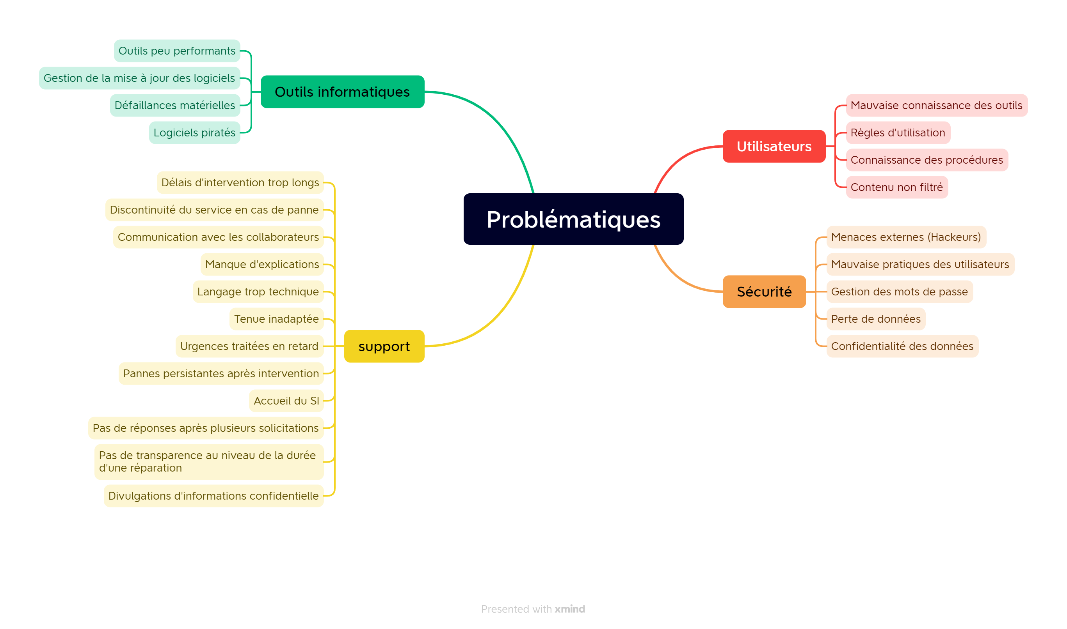

Notes:
Présenter les 4 pôles de problèmes identifiés après vos retours et nos analyses

Slide 21

Notes:
Sécurité/productivité
Windows piraté --> risque d'amende, inadmissible pour une entreprise

Slide 22
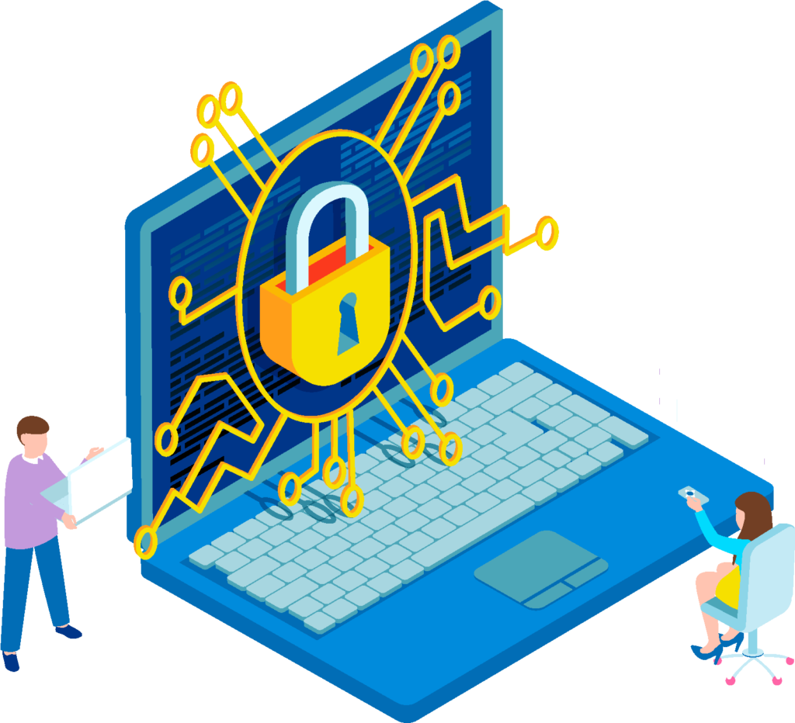
Notes:
Failles de sécurité = Mauvaises pratiques des utilisateurs + mauvaise gestion des mots de passes + sécurisation logique et physique
==> perte de données + Menaces externes

Slide 23

Notes:
Ne connaissent pour bcp pas les bases des règles et des procédures à suivre en utilisant les outils informatiques de l'entreprise
Notre analyse = pas ou peu de filtrage = utilisateurs plus distrait donc moins productifs mais aussi peut les mettre en danger
L__> référence au point précédent aussi menace de sécurité pour le réseau car ils ont accès à n'importe quel contenu / fichiers

Slide 24

Notes:
Support = point qui revient le plus dans le rapport que vous nous avez donné
-SI mal organisé -> allonge les délais / les urgences ne sont pas traitées en priorité
-manque de communication et d'explications aux collaborateur alors que c'est la base de former et d'expliquer pour éviter les problèmes répétitifs
-discontinuité en cas de panne --> grosse perte d'argent = très contre productif
-Personnel ne resppecte pas certaines règles de base du type divulgation d'infos confidentielles

Slide 25
6. Solutions proposées

Slide 26
6.1 Gestion des incidents (ITIL)

Slide 27
6.1.1 Système de ticketing
Efficacité
Rapidité
Documentation (stats)
6.1.2 Sensibilisation et Formation
Mise en place d'un support
Mise en place d'une base de connaissances
Notes:
1/ Système de ticketing
Efficacité
Répertorié et classé les incidents afin de pouvoir des statisiques
2/ Sensibilisation et Formation
Mise en place d’une base de connaissances :
FAQ : recherché les éventuels problèmes avant de faire un ticket
Des procédures de solutions
CMDB : configuration management data base | Logiciel avec interface pour voir l’état des équipements
Réagir rapidement sur des problèmes d’équipements
Formation des utilisateurs a cet outil de ticketing / Procédure
Formation pour les personnes du SI jugé pas asset bon / Mal habié / Mauvaise accueil

Slide 28
6.2 Gestion de la disponibilité (ITIL)

Slide 29



6.2.1 Objectifs
Assurer la disponibilité
des services
Optimiser les performances
Répondre aux exigences métier
Notes:
Objectifs de la gestion de la disponibilité :
s'assurer que les services informatiques sont disponibles
minimiser les temps d'arrêt non planifiés
optimiser les performances des services informatiques en matière de vitesse, de capacité et de réactivité.
alignée sur les objectifs métier de l'organisation soutient efficacement les opérations et les objectifs stratégiques.

Slide 30




6.2.2 Composants
Planification de la disponiblité
Surveillance et gestion de la disponibilité
Analyse des risques
Optimisation de la disponibilité
Notes:
Composants de la gestion de la disponibilité :
Planification
définir les exigences de disponibilité des services informatiques
définir des niveaux de disponibilité requis et l'élaboration de plans pour les atteindre.
Surveillance et gestion de la dispo
surveiller en permanence la performance des services
collecte de données sur la disponibilité
Analyse des risques
Identifier les risques potentiels de perte de disponibilité
planification de la continuité d'activité et la planification de la reprise d'activité.
Optimisation de la dispo
améliorer continuellement la disponibilité des services
identifiant des opportunités d'optimisation

Slide 31
6.3 Filtrage de contenu
Le filtrage de contenu est un processus utilisé pour restreindre, modérer ou contrôler l'accès à certaines informations ou ressources numériques en ligne.
Notes:
Le filtrage de contenu est un processus utilisé pour restreindre, modérer ou contrôler l'accès à certaines informations ou ressources numériques en ligne.
utilisé pour :
-protéger les utilisateurs contre du contenu inapproprié
-protéger le matériel et le réseau des menaces
-garantir la conformité avec des politiques mises en place par l'entreprise
-prévenir la diffusion de contenu illégal ou nuisible.

Slide 32
6.3.1 Principe de fonctionnement
Elaboration de règles et de critères
Identification du contenu
Analyse du contenu
Comparaison avec la base de donnée
Décision de filtrage
Feedback et améliorations
Notes:
Je vais vous expliquer le principe de fonctionnement du filtrage de contenu en expliquant comment fonctionne la partie logique d'un pare feu (outil de filtrage que nous vous recommanderons)
Règles et critères : intégrer les règles à la bdd du pare feu (définir ce qui est interdit)
-> cette bdd est une liste de liens, de contenu interdit
Identification du contenu : identifie, le texte, les images, les fichiers
Analyse du contenu : mots clés, outil d’analyse informatique pour photo et vidéos
Comparaison avec la base de données : compare le résultat de l’analyse avec les règles et critères renseignés
Décision de filtrage : si ce qui est analysé est non conforme aux règles il faut bloquer l’accès
Feedback et amélioration : utilise les données analysées pour rajouter du contenu aux règles (par ex nouveau site bloqué directement renseigné dans la base de données)

Slide 33
6.3.2 Stratégie et règles types à configurer
Filtrage des e-mails
Filtrage de contenu applicatif
Filtrage de recherche
Filtrage de contenu basé sur une politique élaborée par l'entreprise
Notes:
Je vais vous présenter la stratégie que nous conseillons à votre entreprise en therme de filltrage. Par la même occasion je vous présenterais les règles types à configurer pour chaque
Secteur de filtrage.
Filtrage des e-mails : pièces jointes .exe / liens non sécurisés HTTPS
Filtrage de contenu applicatif : Réseaux sociaux / Jeux
Filtrage de recherche : Sites Pornographiques / Contenu sensible, violent etc...
Filtrage de contenu basé sur une politique établie par l’entreprise : mettre en place une politique interne (par exemple décider si les employés ont accès aux médias)

Slide 34
6.4 Plan de sécurisation des données

Slide 35
6.4.1 Sécurisation physique des données
​
Protection contre les catastrophes
Protection contre les incendies​
Installation de portes coupe-feu
​
​
Détection d'intrusion physique
Installation d'un système d'alarme
Accès physique restreint
Zones sensibles restreintes aux employés autorisés
Serrures électroniques sécurisées
Surveillance et vidéosurveillance
Installation d'équipements de vidéosurveillance
Stockage des images
Notes:
-par exemple la salle des serveurs ne doit être accessibles qu'aux techniciens informatiques et au patron de l'entreprise
--> propose une serrure electronique sécurisée --> permet de gerer les accès
Bien évidemment, nous vous conseillons les éléments de sécurité "de base" càd systeme de videosurveillance avec stockage des images + Installation d'un système d'alarme avec détecteurs
Protection contre les incendies --> porte blindée coupe feu par ex à la salle des serveurs

Slide 36
6.4.2 Sécurisation logique des données
​
Surveillance des logs
Détecter les activités suspectes
Détecter les tentatives d'intrusions
​
​
Mises à jour
Mises à jour de sécurité sur les systèmes d'exploitations régulières
Mises à jour des logiciels régulières
Gestion des accès
politique de renouvellements régulier des mots de passe
Limiter l'accès aux données sensibles uniquement aux employés autorisés
Sécurité du réseau
Installation d'un système d'antivirus
Installation d'un pare-feux
Utilisation de VPN pour les connexions à distances
Notes:
-Indispensable mdp à renouveler au minimum tous les 2 mois --> +le mdp est stocké et utilisé +le risque est élevé
-limiter l'accès aux données sensibles aux employés qui en ont besoins dans leurs tâches et leur responsables uniquement
Sécurité du réseau
Antivirus qui va isoler / éliminer les menaces du système (windows defender)
Pare feu = vu précédemment
VPN = Un VPN, ou Réseau Privé Virtuel (en anglais, Virtual Private Network), est un service qui permet de créer un tunnel sécurisé entre votre appareil et un serveur distant situé dans un emplacement géographique différent. Ce serveur agit comme un intermédiaire entre vous et Internet.
MAJ
-évite les failles de sécurité +++ productivité optimale des outils
Surveiller les logs = mission pour le SI
-détéction activité suspecte et potentielles tentatives d'intrusion

Slide 37
6.4.3 Outils de sécurisation des données
Infrastructure UTM (proxy + pare feu)
antivirus gratuit (Defender)
VPN pour les connexions à distance
Digicode avec caméra
Caméra panoramique de vidéosurveillance
Système d'alarme
Porte coupe feu
Clé d'authentification physique à double facteur
Notes:
Proxy = intermédiare entre les aappareils de votre réseau et internet

Slide 38
6.5 Système de sauvegarde des données

Slide 39
Définition RPO / RTO
RPO ( Recovery Point Objective )
Temps de données perdues suite à une panne ou un incident
Réduire le temps entre chaque sauvegarde pour limiter la RPO
RTO (Recovery Time Objective )
Temps pour récupérer les accès, les données suite à une panne ou un incident
Augmenter le nombre de backup pour limiter la RTO
Notes:
Présentation des définitions RPO / RTO
RTO : Temps pour récupérer les données et se remettre opérationnel ( Plus la RTO est courte mieux c’est )
RPO : Temps de données perdues lorsque qu’on récupère le backup ( Plus la RPO est courte mieux c’est )

Slide 40
Types de sauvegardes
Disk-to-Disk (D2D) :
C'est un type de sauvegarde où les données sont copiées d'un disque dur vers un autre disque dur.
Sauvegardes rapides et permettent une récupération rapide des données en cas d’incident
Vulnérables en cas de défaillance matérielle ou de catastrophe, car les deux copies sont situées dans le même lieu physique.
Disk-to-Cloud (D2C) :
Données sauvegardées sur des serveurs distants via des services de stockage cloud.
Grande souplesse en matière de stockage et de récupération des données,
Les coûts peuvent varier en fonction de la quantité de données sauvegardées.
Disk-to-Tape (D2T) :
Copier des données d'un disque dur vers une bande magnétique.
Les bandes magnétiques utilisées pour la conservation à long terme des données
Elles sont également faciles à stocker hors site pour la protection contre les catastrophes.
Notes:
1. Présentation des quelques types de sauvegarde :

Slide 41
Système choisi
Pour une récupération rapide des données en interne
Disk to Disk en interne
Si 1 Serveur Down, système rétabli rapidement
RTO très court
Pour un backup d’urgence en cas de problème en interne
Serveur NAS
Backup d’urgence dans le cas où les serveurs internes sont HS
RTO très long
Optionnel, mais recommandé
Disk to Cloud
Backup complémentaire
Notes:
Système choisi :
1/ Disk to disk
Mettre 2 serveurs syncro entre eux
Si un serveur est down, le deuxième est toujours opérationnel
Pour le PCA ( la continuité )
2/ Serveur NAS
Une sauvegarde chez le Directeur Général de la société
Backup d’urgence dans l’éventualité où les servs internes sont HS
RTO long, besoin de récupérer des nouveaux serveurs ( uniquement en cas de derniers recours )
PRA, Reprise d’activité mais cest déjà bien
3/ Disk to Cloud ( Optionnel mais recommandé )
Backup complémentaire
RTO rapide en cas de panne des serveurs interne

Slide 42
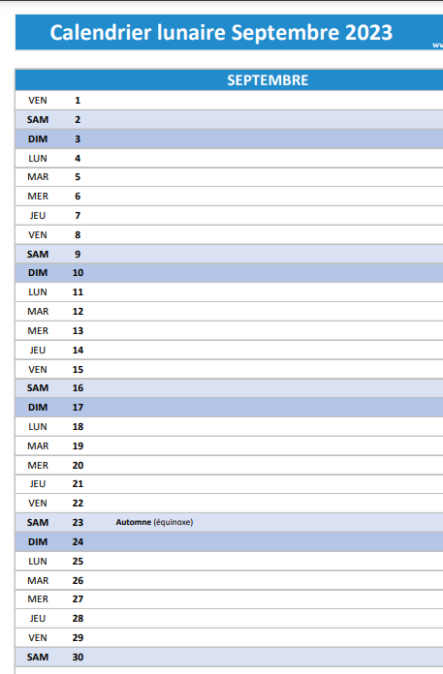
Calendrier de Sauvegarde des données
incrémentiel
complète
incrémentiel
Pour les 2 serveurs internes :
incrémentiel
incrémentiel
incrémentiel
A chaud, bit par bit
incrémentiel
incrémentiel
Serveur synchronisé entre eux constamment
complète
incrémentiel
incrémentiel
incrémentiel
incrémentiel
incrémentiel
Serveur NAS et Serveur Cloud :
incrémentiel
complète
incrémentiel
Planning de sauvegarde :
Sauvegarde complète : le samedi Incrémentiel : tous les soirs
incrémentiel
incrémentiel
incrémentiel
incrémentiel
incrémentiel
complète
incrémentiel
incrémentiel
incrémentiel
incrémentiel
incrémentiel
incrémentiel
complète
Notes:
1/ Pour les Serveurs internes
Sauvegarde à Chaud ( Bit par Bit )
Serveur synchronisé en continu, si panne, RTO rapide voir instantané
2/ Serveur NAS et Serveur Cloud
Sauvegarde Complète le samedi ( Tout les Données )
Incrémentiel tous les soirs
PCA ( continuité ) / PRA ( Réprise activité )

Slide 43
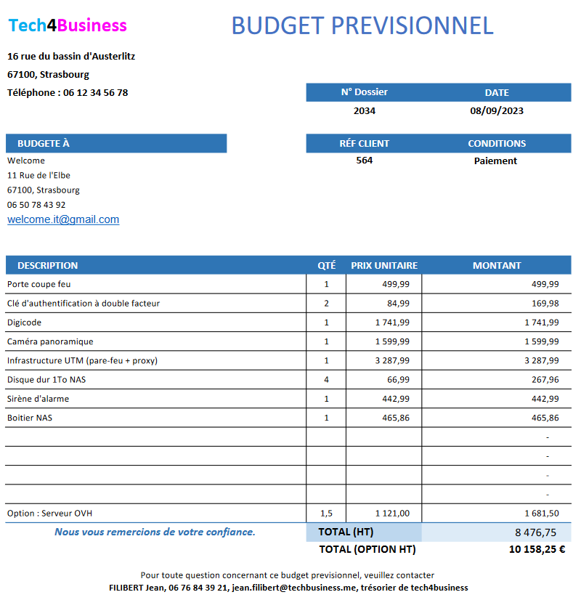

7. Budget
Prévisionnel
Notes:
Boitier NAS avec 4 disque dure 1TO

Slide 44
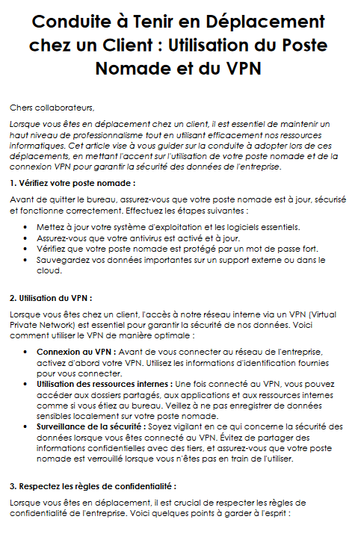
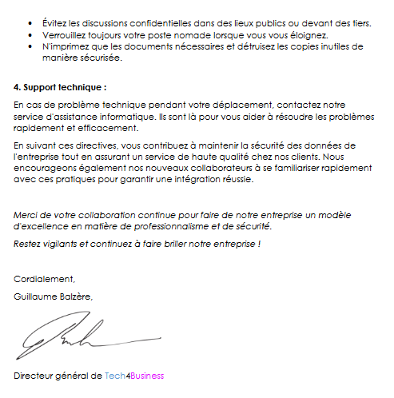

Slide 45
Conduite à tenir en déplacement chez un client : Utilisation du Poste Nomade et du VPN
Chers collaborateurs,
Lorsque vous êtes en déplacement chez un client, il est essentiel de maintenir un haut niveau de professionnalisme tout en utilisant efficacement nos ressources informatiques. Cet article vise à vous guider sur la conduite à adopter lors de ces déplacements, en mettant l'accent sur l'utilisation de votre poste nomade et de la connexion VPN pour garantir la sécurité des données de l'entreprise.
1. Vérifiez votre poste nomade :
Avant de quitter le bureau, assurez-vous que votre poste nomade est à jour, sécurisé et fonctionne correctement. Effectuez les étapes suivantes :
Mettez à jour votre système d'exploitation et les logiciels essentiels.
Assurez-vous que votre antivirus est activé et à jour.
Vérifiez que votre poste nomade est protégé par un mot de passe fort.
Sauvegardez vos données importantes sur un support externe ou dans le cloud.
2. Utilisation du VPN :
Lorsque vous êtes chez un client, l'accès à notre réseau interne via un VPN (Virtual Private Network) est essentiel pour garantir la sécurité de nos données. Voici comment utiliser le VPN de manière optimale :
Connexion au VPN : Avant de vous connecter au réseau de l'entreprise, activez d'abord votre VPN. Utilisez les informations d'identification fournies pour vous connecter.
Utilisation des ressources internes : Une fois connecté au VPN, vous pouvez accéder aux dossiers partagés, aux applications et aux ressources internes comme si vous étiez au bureau. Veillez à ne pas enregistrer de données sensibles localement sur votre poste nomade.

Slide 46
3. Respectez les règles de confidentialité :
Lorsque vous êtes en déplacement, il est crucial de respecter les règles de confidentialité de l'entreprise. Voici quelques points à garder à l'esprit :
Évitez les discussions confidentielles dans des lieux publics ou devant des tiers.
Verrouillez toujours votre poste nomade lorsque vous vous éloignez.
N'imprimez que les documents nécessaires et détruisez les copies inutiles de manière sécurisée.
4. Support technique :
En cas de problème technique pendant votre déplacement, contactez notre service d'assistance informatique. Ils sont là pour vous aider à résoudre les problèmes rapidement et efficacement.
En suivant ces directives, vous contribuez à maintenir la sécurité des données de l'entreprise tout en assurant un service de haute qualité chez nos clients. Nous encourageons également nos nouveaux collaborateurs à se familiariser rapidement avec ces pratiques pour garantir une intégration réussie.
Merci de votre collaboration continue pour faire de notre entreprise un modèle d'excellence en matière de professionnalisme et de sécurité.
Restez vigilants et continuez à faire briller notre entreprise !

Slide 47
8. Charte Qualité informatique

Slide 48

CONCLUSION

